Slide 1
【様式第３号】 事 業 概 要 図
※申込Ｎｏ
【テーマ】〇〇〇〇〇〇〇〇〇
提案者
○○県乾しいたけ問屋組合
実施体制・連携グループ
課題と目的
・
・
【課題】
・
・
【目的】
・
・
事業内容（具体的な実施項目）
・
・
・
・
課題解決の方法
①
②
主な経費
・
・
・
・
写真・図等
成果の普及計画
・
・
スケジュール | 6月 | 7月 | 8月 | 9月 | 10月 | 11月 | 12月 | 1月 | 2月

Slide 2

【様式第３号】 事 業 概 要 図
※申込Ｎｏ
記載方法
事業実施主体
〇〇〇〇〇〇〇〇〇
【テーマ】
実施体制・連携グループ
本事業で取組むテーマを明記してください。
〇
背景と目的
本事業の実施体制（連携グループ）を説明してください。
また、事業実施項目ごとの役割等も明記してください。
なお、事業の一部を委託する場合は、委託先、委託業務の内容を記載してください。
【背景】
・
・
【目的】
・
本事業の背景と目的を簡潔に記載してください。
本事業で取り組む、利用拡大に向けた実施項目(具体的な活動内容）を箇条書きしてください。
また、本事業の成果の普及・活用に関し、用いる手法や工夫する点、こだわり等について記載してください。
〇
①
本事業で開発する特用林産物の製品や技術について、
その概要や特徴を紹介してください。
写真・図等
主な経費
写真や図など具体的なイメージ図で説明してください。
・
・
成果の普及計画
・
事業終了後、成果を他の事業体へ普及する取組みを説明
してください。
スケジュール
７月
８月
９月
１０月
１１月
１２月
１月
実施項目ごとに実施時期を記載して説明してください。

Slide 3
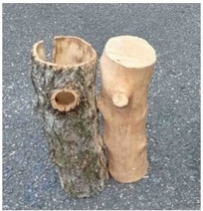
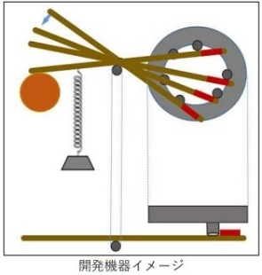
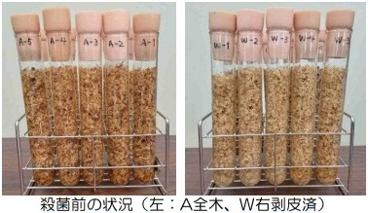
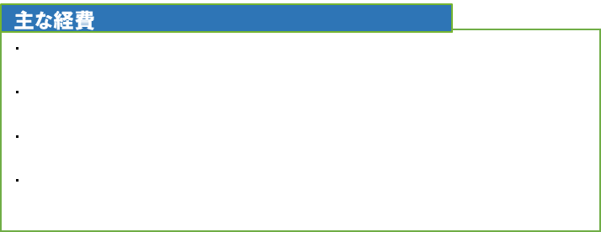
記載例
【様式第３号】 事 業 概 要 図
※申込Ｎｏ
事業実施主体
○○地区広葉樹利用組合
【テーマ】クヌギ資源循環利用モデル構築推進事業
実施体制・連携グループ
背景と目的
〇 ○○地区広葉樹利用組合
協力事業者： ○○鉄工株式会社（剥皮洗浄機の共同開発）
○○県森林技術センター（マイタケの栽培試験）
【背景】
・豊富なクヌギ資源のきのこ原木、薪炭材利用では、収益性が悪く、高齢化と併せて生産者の急激な減少が起き、クヌギ林の利用が進まない。
【目的】
・樹皮の生薬原料化と樹幹の薪、きのこ原木としての活用
①クヌギの生薬（ボクソク）原料化
・打撃式及び圧迫式の皮剥機の開発、比較。
・剥皮した樹皮のブラシ等による洗浄と高圧洗浄機を利用した洗浄の比較、高圧洗浄機の適正水圧の試験。
②剥皮薪の需要調査、試用アンケート調査
・剥皮したクヌギの薪の需要について燃料問屋等への聞き取り調査
・薪ストーブ利用者、窯焼きピザ店等で剥皮薪の試用を依頼し、皮付き薪との比較
③剥皮したクヌギを利用したマイタケ栽培
・剥皮原木と全木原木の間のマイタケ菌糸まん延状況の比較試験
・剥皮原木と全木原木から製造したおが粉の間のマイタケ菌糸まん延状況の比較試験
〇クヌギ樹皮の生薬（ボクソク）原料化
・クヌギの生薬原料用剥皮機械の開発
・生薬原料の洗浄技術の開発
○剥皮後のクヌギ樹幹の利用
・剥皮薪の需要調査、試用アンケート調査
・剥皮後のクヌギによるマイタケ栽培試験
記載例
写真・図等
・高圧洗浄機等のリース代 180,000円
・需要調査等の賃金 350,000円
・原料となるくぬぎ材等の収集のための移動（旅費等） 670,000円
・菌糸まん延状況比較のための検査依頼 500,000円
・報告会経費（資料印刷費等） 300,000円
剥皮後のクヌギ
成果の普及計画
・
〇成果については、事業終了後、HPや情報誌等で情報を発信するとともに、他の事業体から視察等の要望に対して随時機会を設ける。
スケジュール
７月
８月
９月
１０月
１１月
１２月
１月
剥皮・洗浄機の開発、試用
マイタケの栽培試験
剥皮薪の調査等
報告書作成

